Slide 1
상점 화면
상점 버튼
상점 UI
대분류
대분류 소개
대분류 애니메이션
스킬 바
상세정보 UI
스킬 레벨 업

Slide 2




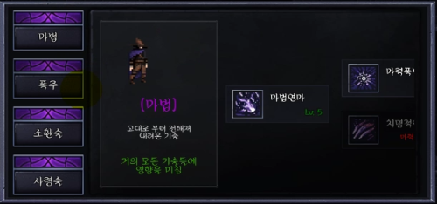



상점 화면
1. 상점 버튼
뿌셔뿌셔
뿌셔뿌셔
부숴버려!
부숴버려!
상 점
상 점
점수: 999999999
랭 킹
점수: 999999999
랭 킹
: 9999999
: 9999999
[상점] 버튼 터치 시
상점 팝업창 표시

Slide 3

상점 화면
2. 상점 UI
대분류 소개 애니메이션
대분류 애니메이션 슬라이드 참고
대분류
보유 돈
상점 팝업창 종료
: 9999999
선택된 대분류에 속한 기술들
(좌 우로 스크롤 가능)
선택된 대분류 설명

Slide 4
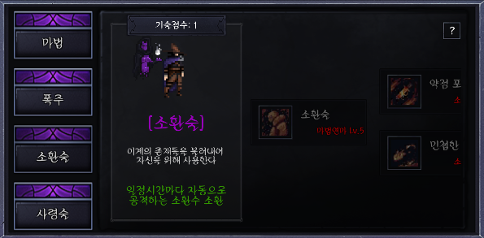
상점 화면
3. 대분류
: 9999999
처음 상점 팝업창 표출 시
마법 대분류로 설정
: 9999999
대분류 클릭 시
스킬 설명창이 해당 대분류에 맞게 바뀐다.
스킬 설명 창

Slide 5
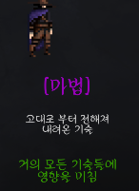
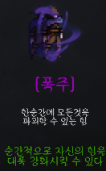
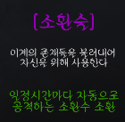
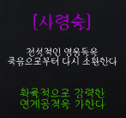
상점 화면
4. 대분류 소개

Slide 6
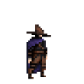
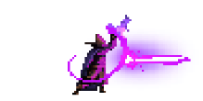




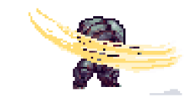
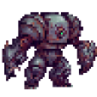
상점 화면
5. 대분류 애니메이션
마법 :
Idle 모션 2번 - Basic attack 모션 2번 - Critical attack 모션 2번 (반복)
폭주 :
Idle 모션 (반복) – 캐릭터에 오오라가 생기면서 뒤에 분신(반투명 보라색)이 캐릭터부터 뒤로 밀리면서 생김 – 분신이 basic attack 모션 5번
소환술 :
Idle 모션 (반복) – 캐릭터 뒤에 Wolf가 idle모션과 함께 페이드 인– 캐릭터 앞으로 Wolf Attack 모션 2번 뒤 페이드 아웃 -
캐릭터 뒤에 Golem이 idle 모션과 함께 페이드 인 – 캐릭터 앞으로 Golem Attack 모션 1번 뒤 페이드 아웃

Slide 7
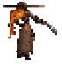
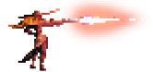
상점 화면
5. 대분류 애니메이션
사령술 :
Idle 모션 (반복) –캐릭터 위치에서 부터 앞으로 Swordsman이 attack1모션과 함께 페이드 인–Swordsman attack 2 , 3 를 이어서 한다음 페이드 아웃
Swordsman 페이드 아웃 후 캐릭터 뒤에 gunwoman이 attack 모션과 함께 페이드 인 –
Attack모션을 빠르게 5번 한 후 페이드 아웃

Slide 8
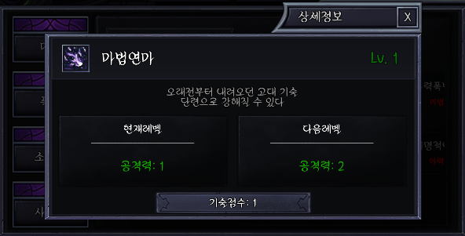

상점 화면
6. 스킬 바
스킬 아이콘
스킬 이름
: 9999999
스킬 바 터치 시
선행 스킬을 배우지 못했을 경우
터치 불가 및 스킬 바 어둡게 처리
스킬 레벨 표시 부분에 레벨 대신
선행스킬 표시
스킬 레벨
레벨 최대치일 시 Master 로 표시
해당 스킬 [상세정보] 팝업창 표시
: 9999999

Slide 9
상점 화면
7. 상세정보 UI
해당 스킬 아이콘
해당 스킬 이름
[상세정보] 창 닫기
해당 스킬 레벨
스킬 레벨이 0 일 시
아무 표시도 하지 않는다.
해당 스킬의 현재 레벨 효과
해당 스킬 설명
: 9999999
다음 레벨로 올리기 위해 필요한 돈
가격은 [벽] 엑셀파일을 참고.
해당 스킬의 다음 레벨 효과

Slide 10
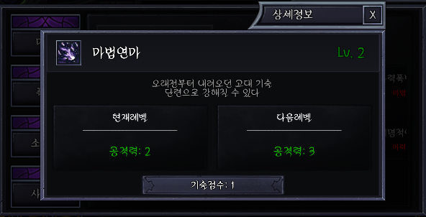
상점 화면
8. 스킬 레벨 업
: 10
: 265
가격 버튼을 누르게 되면
해당 금액만큼 보유 돈에서 돈이 차감되며
스킬 레벨이 1증가, 그리고 스킬 효과가 강화된다.
보유 금액이 부족할 경우 버튼이 어두워지며
로 가격 버튼이 표시되며 짧게 버튼이 좌우로 흔들린 뒤
다시 가격 표시로 바뀐다.
se_noMoney 단일 재생
화면이 아주 잠깐 하얗게 빛나며,
se_gotMoney 단일 재생.
스킬 레벨이 증가함과 동시에
스킬 레벨 표시
현재 레벨 효과
다음 레벨 효과
가격 버튼 금액
이 갱신되며 게임이 저장된다.
스킬 레벨이 최대일 시 [스킬 레벨 표시란]과 [가격 버튼 금액] 에
스킬 레벨과 가격이 아닌 Master로 표시한다.
돈이 부족합니다.

